Slide 1
Número Enteros
Matemática Discreta
UCA
M. Julia Bolívar

Slide 2
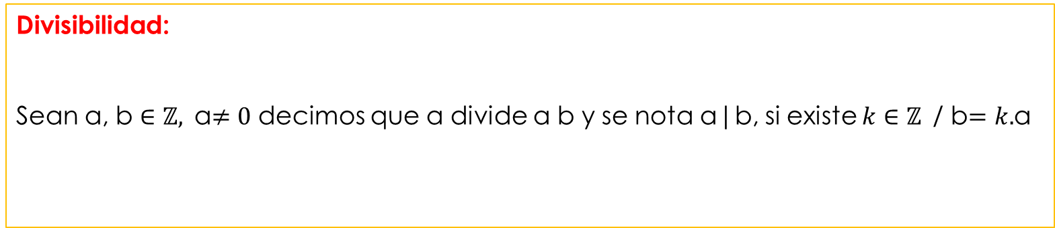
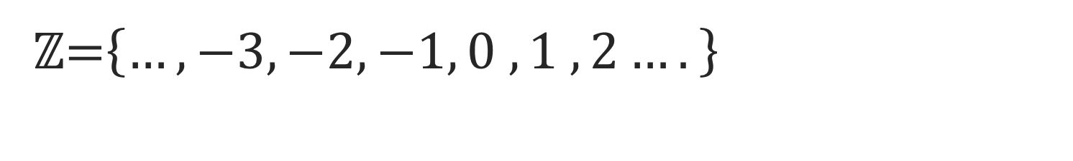
ℤ=$\left\{…, −3,−2,−1, 0 ,1 ,2….\right\}$
Divisibilidad:
Sean a, b $∈ℤ,$a$≠0$ decimos que a divide a b y se nota a|b, si existe $k∈ℤ$/ b$=k.$a
También se dice que b es divisible por a, ó que b es múltiplo de a

Slide 3

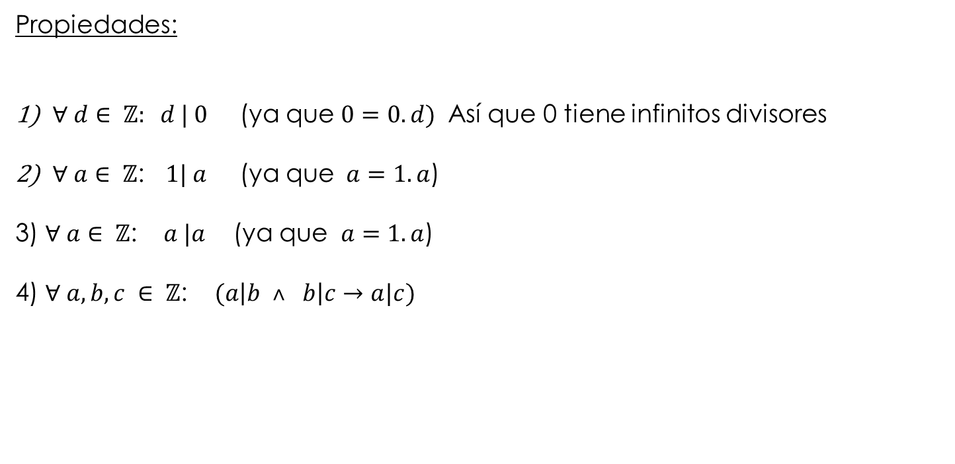
Propiedades:
$∀ d∈ ℤ: d | 0$ (ya que $0=0.d)$ Así que 0 tiene infinitos divisores
$∀ a∈ ℤ$: $1| a$ (ya que $a=1.a$)
3) $∀ a∈ ℤ$: $a |a$ (ya que $a=1.a$)
4) $∀ a, b,c ∈ ℤ$: $(a\left|b ˄ b\right|c→a|c)$
Sabemos que $b=k_{1}a, c=k_{2}b k_{1}, k_{2}∈ℤ$
$$c=k_{2}b=k_{2}{(k}_{1}a)={(k}_{2}k_{1})a=k_{3}a k_{3}∈ℤ → a|c$$
¿La relación aRb sii a|b será simétrica? ¿Antisimétrica?
OBS: En $ℤ>0$la divisibilidad es una relación de orden

Slide 4
Números Primos
Un número entero p es primo si posee exactamente 4 divisores ($±1, ±$p)
Se dice que a$∈ℤ$ es un número compuesto si a$≠0$, a$≠±1$ y tiene más de 4 divisores
Teorema Fundamental de la Aritmética:
Todo número entero distinto de 0, 1 y -1, es o bien primo o bien se puede escribir como producto de factores primos de forma única.

Slide 5
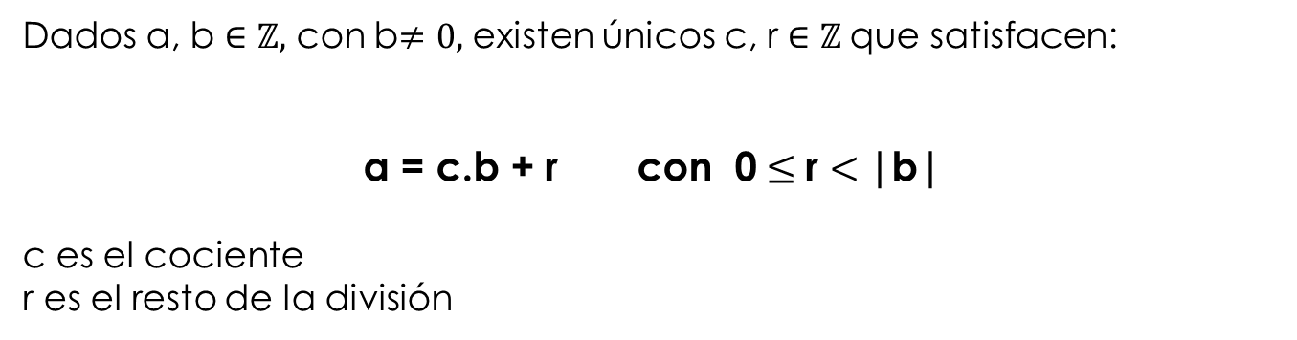
Algoritmo de la División
Dados a, b $∈ℤ,$ con b$≠0,$ existen únicos c, r $∈ℤ$que satisfacen:
a = c.b + r con 0$≤$ r $<$|b|
c es el cociente
r es el resto de la división

Slide 6
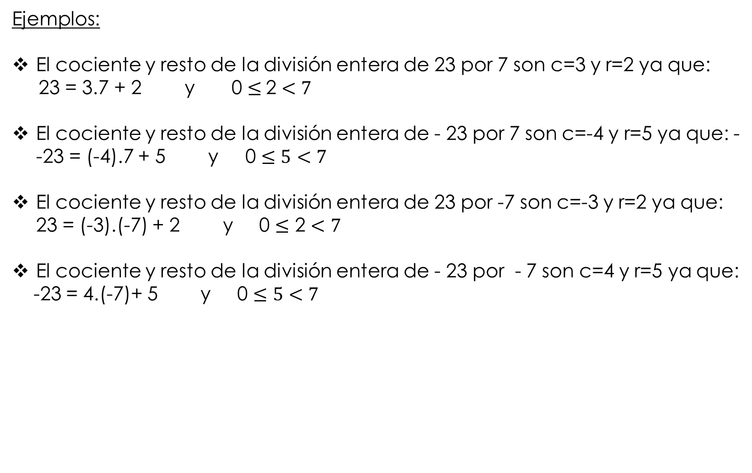
Algoritmo de la División
Ejemplos:
El cociente y resto de la división entera de 23 por 7 son c=3 y r=2 ya que:
23 = 3.7 + 2 y 0 $≤$2 $<7$
El cociente y resto de la división entera de - 23 por 7 son c=-4 y r=5 ya que: --23 = (-4).7 + 5 y 0 $≤5$ $<7$
El cociente y resto de la división entera de 23 por -7 son c=-3 y r=2 ya que: 23 = (-3).(-7) + 2 y 0 $≤$ 2 $<7$
El cociente y resto de la división entera de - 23 por - 7 son c=4 y r=5 ya que:
-23 = 4.(-7)+ 5 y 0 $≤5$ $<7$

Slide 7
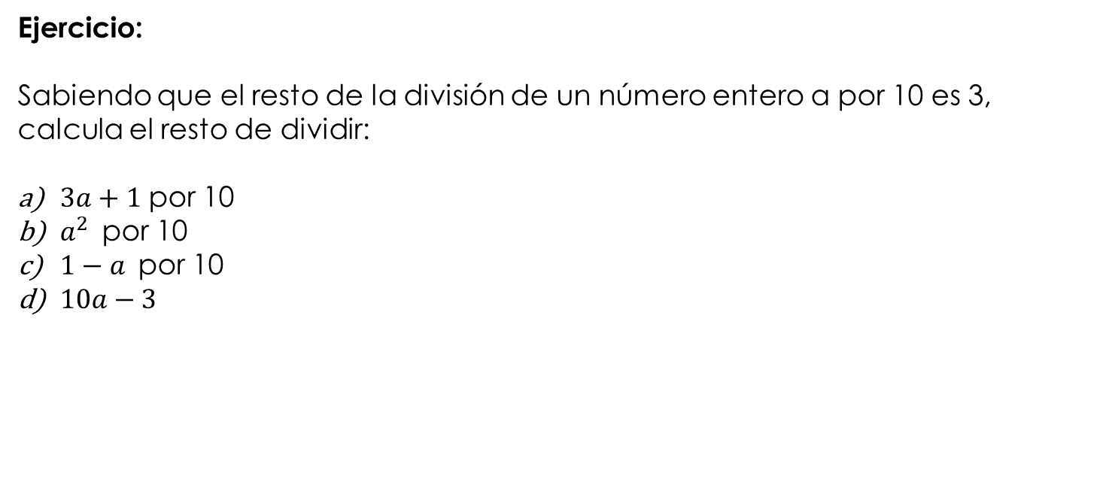
Algoritmo de la División
Ejercicio:
Sabiendo que el resto de la división de un número entero a por 10 es 3, calcula el resto de dividir:
$3a+1$ por 10
$a^{2}$por 10
$1−a$por 10
$10a−3$

Slide 8
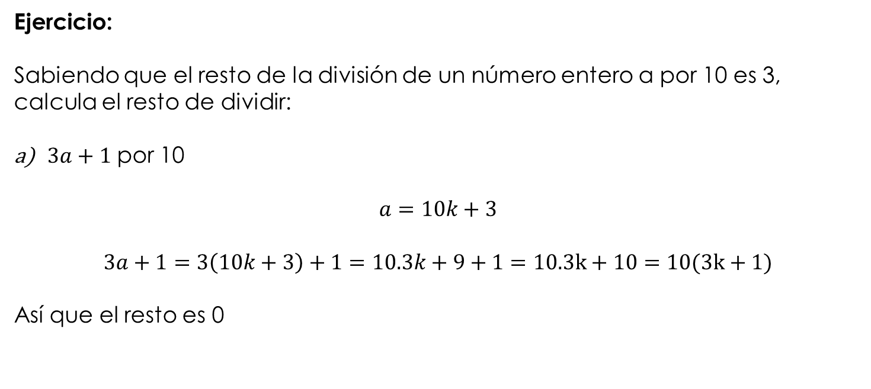
Algoritmo de la División
Ejercicio:
Sabiendo que el resto de la división de un número entero a por 10 es 3, calcula el resto de dividir:
$3a+1$ por 10
$$a=10k+3$$
$$3a+1=3\left(10k+3\right)+1=10.3k+9+1=10.3k+10=10(3k+1)$$
Así que el resto es 0

Slide 10

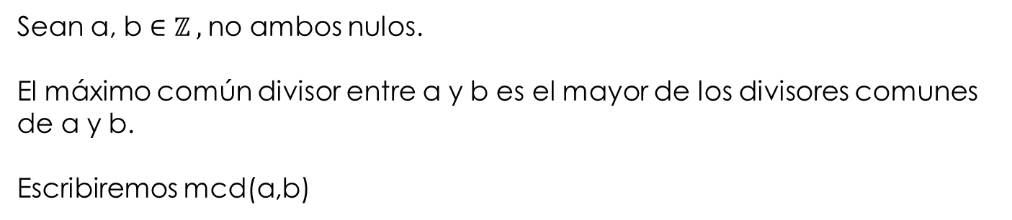
Máximo Común Divisor
Sean a, b $∈ℤ ,$no ambos nulos.
El máximo común divisor entre a y b es el mayor de los divisores comunes de a y b.
Escribiremos mcd(a,b)
OBS1: mcd(a,b) es positivo
OBS2: El mcd(a,b) existe y es único

Slide 11
Números Coprimos
a, b $∈ℤ,$no ambos nulos son coprimos si y solo si mcd(a,b)=1
Ejemplos:
5 y 8 son coprimos
12 y 7 son coprimos

